Slide 1
第五章 成本理论
第一节 成本的含义
第二节 厂商的短期成本
第三节 厂商的长期成本
第四节 收益与利润最大化原则

Slide 2
第一节 成本的含义
一、成本的定义
成本又称生产费用，是生产过程中所使用的各种生产要素的支出。
二、成本的类型
（一）会计成本与经济成本（机会成本）
1.会计成本（Account Cost）
厂商购买生产要素的实际货币支出，它反映在会计的帐目上。包括购买变动要素的货币支出和购买固定要素的货币支出。
变动要素按实际投入的货币支出计入成本。
固定要素中的机器、厂房等按折旧计入成本，其余部分，如借入资本利息可平均分摊计入成本。

Slide 3
2.机会成本
机会成本（Opportunity Cost）：是指为了得到某种东西而所要放弃的另一样东西。
机会成本小的具有比较优势。简单的讲，可以理解为把一定资源投入某一用途后所放弃的在其他用途中所能获得的最大收益。
在经济分析中，生产成本(production cost)指的是机会成本(opportunity cost)。

Slide 4
（二）显性成本与隐性成本
1.显性成本（Explicit Cost）
在机会成本中，会计成本是实际的货币支出，是显而易见的，因此会计成本被称为显性成本。
2.隐性成本（Implicit Cost）
机会成本的其余部分，如厂商自己提供的资源所必须支付的代价，没有直接反映在会计成本中，只是存在于经济决策的思维中，因此被成为隐性成本。

Slide 5
（三）社会成本与私人成本
1.社会成本
整个社会为厂商的生产所付出的全部代价。
2.私人成本
由厂商负担的成本。
没有被厂商承担的，而由社会承担的成本，被称为外在成本。例如，环境污染的代价。
社会成本=私人成本+外在成本

Slide 6
*（四）短期成本与长期成本
短期成本——短期内生产某种产品，所投入各种要素的总支出。
长期成本——长期内生产某种产品，所投入要素的总支出

Slide 7
（五）几种成本之间的关系
生产成本（机会成本、私人成本）
= 显明成本+隐含成本
= 会计成本+隐含成本
社会成本=私人成本+外在成本

Slide 8
（六）会计利润、正常利润、经济利润之间的关系
业主自有资源的机会成本。
收益-会计成本
会计利润、正常利润、经济利润
经济利润=收益-机会成本
=收益-显性成本-隐性成本

Slide 9
案例：会计利润与经济利润（1）
会计的报表（会计成本）
经济学家的报表（机会成本）
销售收益 100万
设备折旧 3万
厂房租金 3万
原材料 60万
电力等 3万
工人工资 10万
贷款利息 15万
总成本 ？万
利 润 ？万
销售收益 100万
设备折旧 5万
厂房租金 3万
原材料 60万
电力等 3万
工人工资 10万
贷款利息 15万
小王与夫人应得工资 4万
自有资金利息 2万
总成本 ？万
利 润 ？万

Slide 10
案例：会计利润与经济利润（2）
会计的报表（会计成本）
经济学家的报表（机会成本）
销售收益 100万
设备折旧 3万
厂房租金 3万
原材料 60万
电力等 3万
工人工资 10万
贷款利息 15万
总成本 94万
利 润 6万
销售收益 100万
设备折旧 5万
厂房租金 3万
原材料 60万
电力等 3万
工人工资 10万
贷款利息 15万
小王与夫人应得工资 4万
自有资金利息 2万
总成本 102万
利 润 -2万

Slide 11
第二节 厂商短期成本
一、短期成本的含义与构成
短期：是指这样一段时间，在该时间内，厂商无法改变其固定设备所限制的规模。
(一)总成本（ Total cost ）
短期内生产一定量产品所需要的成本总额。

Slide 12
按成本是否随着产量变动可以分为：
1.固定成本（Fixed Cost）：
指不随产量变动而变动的费用支出。包括厂房设备投资的利息，折旧费和维修费，各种保险费和一些税金，以及即使在暂时关闭时停产期间也要继续雇佣的人员的工资和薪金。

Slide 13
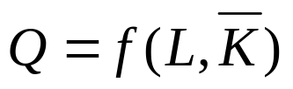


2.可变成本（Variable Cost）：
是指随着产量而变动的成本，包括工人的工资，厂商为购进原料以及其他物品而发生的支出，以及电费、营业税和短期借款利息等。
总成本等于总固定成本和总变动成本之和。 即TC=FC+VC
假设短期生产函数 P_{K},P_{L}为已知常数，则与之对应的成本函数分别为：

Slide 14
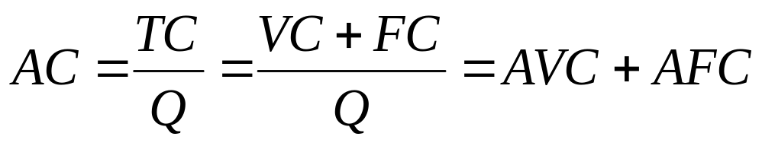
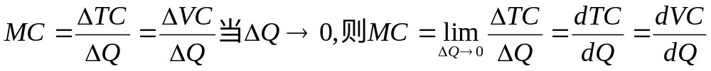
（二）平均成本（AC Average Cost ）
指短期内生产每一单位产出所需要的成本。短期平均成本可以分为：短期平均固定成本（AFC Average Fixed Cost ）与短期平均可变成本（AVC Average Variable Cost ）。
3.短期边际成本（MC Marginal Cost ）
是指短期内厂商增加一单位产出所增加的总成本。

Slide 15
二、短期成本的变动规律
短期成本概念的一个例子
产量 Q | 总成本 |  |  | 平均成本 |  |  | 边际 成本
 | 固定 成本 FC | 可变 成本 VC | 总 成本 TC | 平均 固定 AFC | 平均 可变成本 AVC | 平均 成本 AC | 边际 成本 MC
0 | 1200 | 0 | 1200 | —— | —— | —— | ——
1 | 1200 | 600 | 1800 | 1200 | 600 | 1800 | 600
2 | 1200 | 800 | 2000 | 600 | 400 | 1000 | 200
3 | 1200 | 900 | 2100 | 400 | 300 | 700 | 100
4 | 1200 | 1050 | 2250 | 300 | 262.5 | 562.5 | 150
5 | 1200 | 1400 | 2600 | 240 | 280 | 520 | 350
6 | 1200 | 2100 | 3300 | 200 | 350 | 550 | 700

Slide 16
（一）总成本的变动规律
（1）FC：不随产量变化而变化，是一条平行于横轴的直线。
（2）VC：随产量变化而变化，在A点之前以递减的速率增加，在A之后以递增的速率增加。弧OA凸向原点，弧AB凹向上升（为什么？）。
（3）TC：随VC的变动而变动，它的变动规律与VC一样，差别仅在于起始点不同。
C
TC
B’
VC
A’
固定成本
FC
B
A
变动成本
O
Q
总成本与固定成本和变动成本的关系

Slide 17
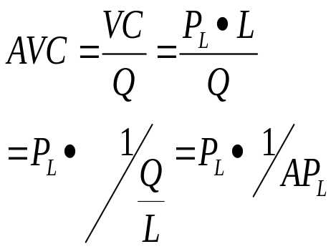
（二）平均成本的变动规律
1.AFC：随Q↑, AFC↓。
2.AVC：随Q的变动，先递增后递减，呈“U”型。3.AC：随产量Q↑, AC先递增后递减，呈“U”型。
C
AC
AVC
AFC
O
Q

Slide 18
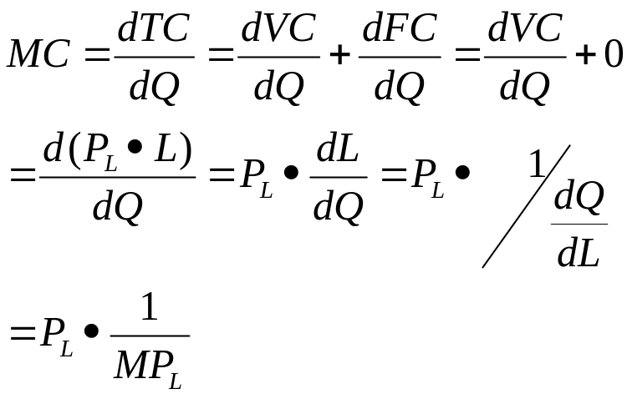
（三）边际成本的变动规律
1.MC：随产量Q↑, AC先递增后递减，呈“U”型。
2.边际收益递减规律与边际成本曲线形状“U”的关系。
3.MC与MP的关系
假设短期生产函数 P_{K},P_{L}为已知常数，则与之对应的成本函数：
C
MC
O
Q

Slide 19
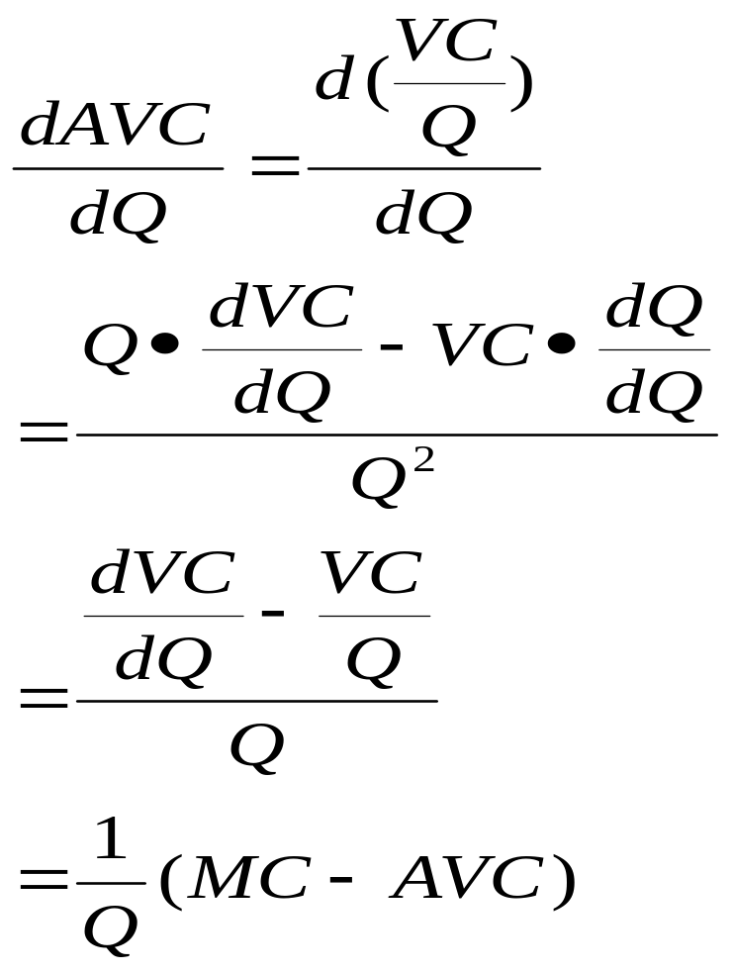
三、MC与AVC/AC的关系
1.MC与AVC交于AVC的最低点。（E点之左/右）
AVC的极值点，在其一阶导数等于0处。
C
MC
AVC
E
O
Q

Slide 20
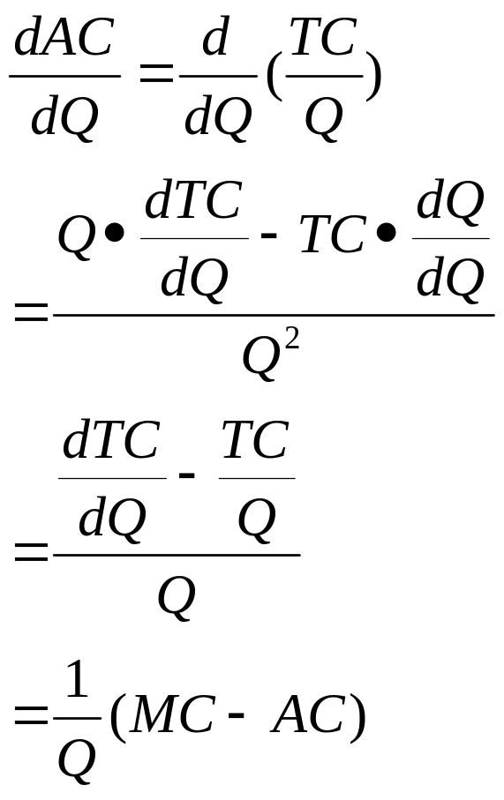
2.MC与VC交于VC的最低点。（E’点之左/右）
AC的极值点，在其一阶导数等于0处。
C
MC
AC
E′
O
Q

Slide 21
3.E与E’点的位置
AVC先于AC与MC相交于AVC的最低点E；AC后于MC相交于AC的最低点E′（为什么？） 。
C
MC
AC
E′
AVC
E
O
Q₁ Q₂
Q

Slide 22
第三节 厂商长期成本
一、长期成本的涵义
厂商长期生产的成本。假定厂商有足够充分的时间根据其预计的产销量来重新设计其生产规模。
此时厂商所有投入都是可变的。不存在固定成本和可变成本之分。
长期总成本：LTC
长期平均成本：LAC=LTC/Q
长期边际成本：LMC=△LTC/ △Q=dLTC/dQ

Slide 23
*二、长期总成本曲线
1.生产扩展线与长期总成本曲线
K₃
K₂
K₁
C
LTC
E
●
C3
C2
C1
●
●
Q3
●
●
Q2
●
Q1
Q
O
O
L₁ L₂ L₃ L
Q₁ Q₂ Q₃
长期总成本曲线与扩张线

Slide 24
2.短期总成本曲线与长期总成本曲线的联系与区别
（1）联系：长期总成本曲线是短期总成本曲线的包络线。是一系列短期生产最低成本点的轨迹。如，Q1产量，可用图中的三个规模生产，STC₁规模的成本最低。
C
STC₂
LTC
STC₃
STC₁
●
E₃
●
E₂
●
E₁
O
Q₁
Q₂
Q₃
Q

Slide 25
（2）长期总成本曲线与短期总成本曲线的区别：
1） LTC从原点出发。STC不从原点出发。
2） STC的形状是由于边际产量递增到递减。
LTC是由于规模报酬递增到递减。
成本
C
STC₂
LTC
STC₃
STC₁
O
Q₁
Q₂
Q₃
产量Q

Slide 26
三、长期平均成本曲线
C
SAC1
SAC2
SAC5
SAC4
E
●
F
SAC3
G
H
I
●
●
●
0
140
300
500
650
1000
Q

Slide 27
可以选择的规模非常多，短期成本曲线的数目也就很多，厂商的长期平均成本曲线就是一条顺滑的包络线。曲线上的每一点代表与每一特定规模的SAC 相切。
E点不是SAC₁的最低点。Q₁E是生产Q₁数量最低的成本，与最低点F对应的产量Q₂，厂商若选择Q₂产量时，会选择规模更大的生产。 E点切线斜率为负，H点切线斜率为0。
长期平均成本曲线
C
SAC1
SAC2
SAC5
SAC4
E
●
SAC3
●F
J
G
I
●
LAC
●
H
●
●
0
Q₁ Q’₁ Q₂ Q₃ Q₄
Q₅ Q

Slide 28
LAC实际上是一条计划曲线，即厂商在长期内计划生产的各种可能的产量相应的一条平均成本曲线。
LAC呈U形，决定于规模报酬递增、不变与递减规律。

Slide 29
*四、长期边际成本与短期边际成本
长期边际成本曲线并不是短期边际成本曲线的包络线。长期边际成本曲线上的任一点总是与某一特定短期边际成本曲线相交，交点所代表的产量即是LAC与SAC相切之点相应的产量。

Slide 30
TC
LTC
STC1
长期边际成本与短期边际成本的关系
T
SMC3
SAC1
SMC2
LMC
C
SMC1
●
SAC3
SAC2
E
H
LAC
●
●
0
Q₁ Q₂ Q₃
Q
Q1时，T点的射线相同，因此长短期平均成本相同；该点切线相同，长短期边际成本也相同。

Slide 31
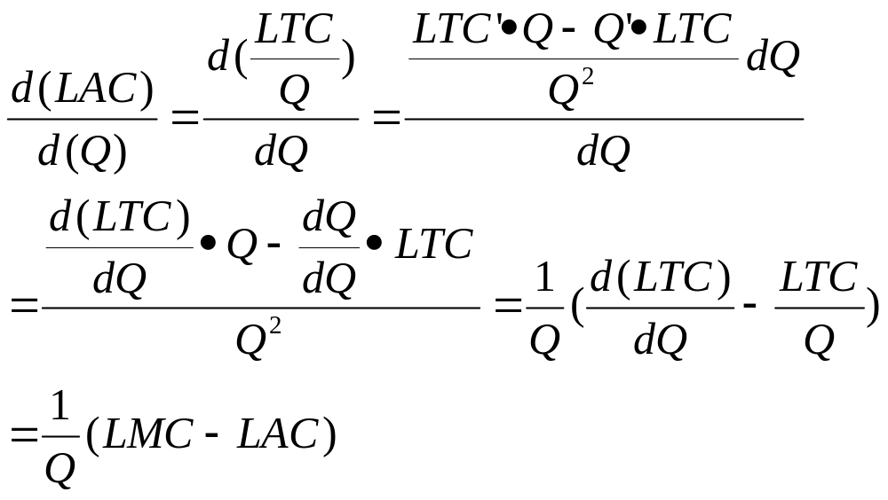
五、LMC与LAC的关系
1.规模报酬递增阶段；LMC位于LAC下方；
2.规模报酬递减阶段；LMC位于LAC上方；
3.递增转入递减的转折点，即LAC的最低点， LMC与LAC相交。
LMC
LAC
E
Q
0

Slide 32
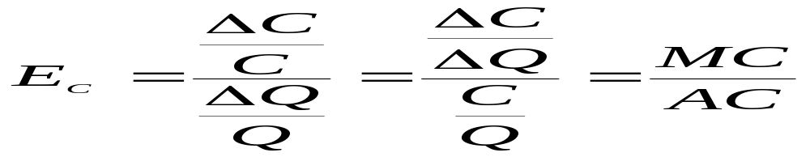
*六、规模经济与规模不经济的一种新的衡量：
成本产出弹性
规模经济/规模不经济：规模经济和规模不经济用来说明厂商产量变动从而规模变动与成本之间的关系。对于一个生产厂商而言，如果产量扩大一倍，而厂商的生产成本的增加低于一倍，则称厂商的生产存在着规模经济；如果产量增加一倍，而成本的增加大于一倍，则生产存在着规模不经济。即长期平均成本在较低的产量和规模范围内是下降的，在较高的产量和规模范围内是上升的，前者称为规模经济，后者称为规模不经济。
规模经济通常以成本-产出弹性E_{C}来衡量。 E_{C}表示产出变动的百分比所引起的成本变动的百分比。
当E_{C}小于1，即边际成本小于平均成本，平均成本处于递减阶 段，存在规模经济；反之，存在规模不经济。

Slide 33
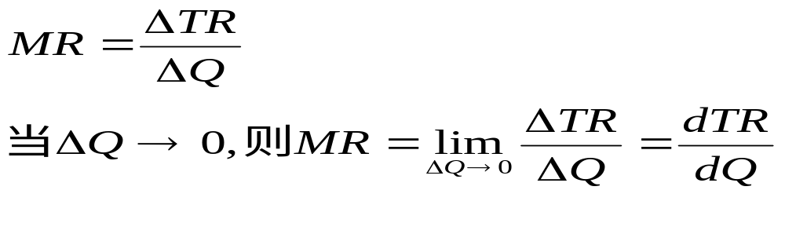
第四节 收益与利润最大化原则
一、收益
收益：指厂商销售商品或劳务所获得的货币收入。收益可分为：总收益、平均收益与边际收益。
1.总收益（TR）是厂商销售一定数量商品所获得得全部货币收入。TR=P•Q
2.平均收益（AR）指厂商销售每单位商品所获得得货币收入。AR=TR/Q=(P•Q)/Q=P
3.边际收益(MR)指厂商多销售一单位商品所获得得货币收入。

Slide 34
4.收益的变动规律
（1）P为一常数时，收益的变动规律。
Q (1) | P (2) | TR (3)=(1)*(2) | AR (4)=(3)/(1) | MR (5)=∆TR/∆Q
1 | 200 | 200 | 200 | 200
2 | 200 | 400 | 200 | 200
3 | 200 | 600 | 200 | 200
4 | 200 | 800 | 200 | 200
5 | 200 | 1000 | 200 | 200
6 | 200 | 1200 | 200 | 200
7 | 200 | 1400 | 200 | 200

Slide 35
P为常数时的收益曲线
R
TR
P=AR=MR
0
Q

Slide 36
(2) P随Q变动时，收益的变动规律。
Q (1) | P (2) | TR (3)=(1)*(2) | AR (4)=(3)/(1) | MR (5)=∆TR/∆Q
1 | 200 | 200 | 200 | 200
2 | 180 | 360 | 180 | 160
3 | 160 | 480 | 160 | 120
4 | 140 | 560 | 140 | 80
5 | 120 | 600 | 120 | 40
6 | 100 | 600 | 100 | 0
7 | 80 | 560 | 80 | -40

Slide 37
P随Q变动时，收益曲线
R
R
D(AR)
MR
Q
0
Q
0

Slide 38
* （3）价格与边际收益的关系
价格
P
P+△P
0
Q
Q+△Q
数量
△TR= (P+△ P) ×(Q+△Q) - P× Q

Slide 39
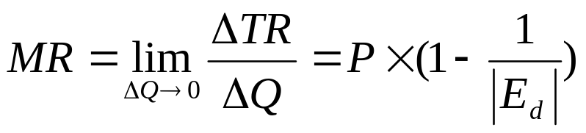
价格与边际收益的关系
——简单的计算过程
总收益TR= P×Q, 生产者多卖掉一单位商品所增加的总收益称为边际收益。假设销售量增加了△Q，则价格变为P+△P，总收益的变化为:
△TR= (P+△ P) ×(Q+△Q) - P× Q
= P× Q+△P × Q+P× △Q+△P × Q+ △Q× △P - P× Q
= P× △Q+△P × Q+△P × △Q
注:当△Q十分微小时，△P × △Q可以忽略不计。
边际收益MR =△TR/△Q= P+(△P/△Q) × Q
又由于△P/△Q为负值，所以边际收益一般要小于价格。
MR=△TR/△Q= P × （1-1/绝对值Ed）

Slide 40
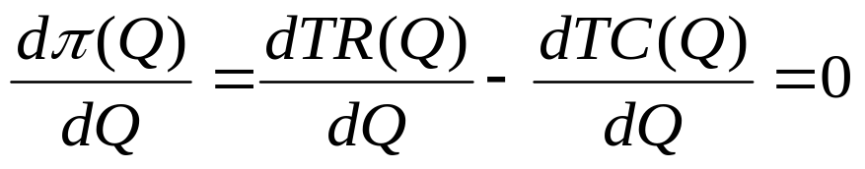
二、利润最大化原则
1.利润的含义
利润＝收益－成本
2.最大利润的原则
 π(Q) ＝TR（Q）-TC(Q)
π取得极值的条件：
即利润最大化的条件：MR=MC
3.利润最大化的实证分析

Slide 41
利润最大化的实证分析
Q | P | TR | TC | π | MR | MC
0 | 110 | - | 120 | -120 | - | -
1 | 101 | 101 | 154 | -53 | 101 | 34
2 | 92 | 184 | 183 | 1 | 83 | 29
3 | 83 | 249 | 210 | 29 | 65 | 27
4 | 74 | 296 | 236 | 60 | 47 | 26
5 | 65 | 325 | 265 | 60 | 29 | 29
6 | 56 | 336 | 300 | 36 | 11 | 35
7 | 47 | 329 | 350 | -21 | -7 | 50
8 | 38 | 304 | 424 | -120 | -25 | 74
9 | 29 | 261 | 540 | -279 | -43 | 116

Slide 42
练习
1.假设某厂商的需求函数为Q=200-2P，总成本函数为TC=1200+0.5Q²，求：
（1）利润最大化时的产量和价格。（2）最大利润。
2.假定老王家的宅前有一块空地，附近一所学校的校长愿意每年出250元的租金租下这块空地以供学生进行体育锻炼。对老王来说，它也可以用这块地种植蔬菜，如果种子、肥料和其他费用总和是200元，而老王预计卖掉蔬菜的年收入是500元。请问老王种蔬菜的显性成本和隐性成本分别是多少？他应选择种蔬菜还是出租？
3.企业总固定成本为10000元，平均成本为500元，平均可变成本为100元，求企业现在的产量。
4.已知 MC=3Q²-8Q+100,且Q=5时,TC=595 求TC,VC,AC,AVC分别为多少？

